Slide 1
Grayův paradox
Jak je možné, že delfíni dokážou plavat rychleji, než teoreticky umožňují jejích svaly?

Slide 2
DELFÍNI PLAVOU DALEKO RYCHLEJI, NEŽ BY MĚLI – James Gray
1936
Britský zoolog Sir James Gray
<30 km/h
Předmět mnohých debat

Slide 3
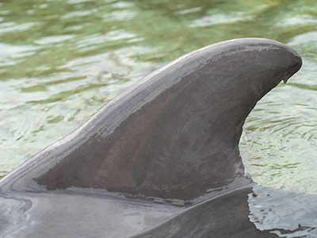
Kůže delfína
Anti-drag vlastnosti?
Rychlejší torpéda

Slide 4
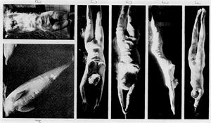
Sovětské plavkyně

Slide 5
Kůže kytovců
chybí chlupové folikuly
nemá žlázy
je silnější
nerohovatí
má jiné krevní zásobení
poměrně velké množství blubberu (vrstva podkožního tuku) s kolagenem

Slide 6
GRAYŮV PARADOx
  Timothy Wei, Frank Fish, Paul Legac
  University of California v Santa Cruz
  Stěna mikroskopických bublin
  Snímání delfínů pomocí kamery
  Pohyb bublin
  Delfín dokáže ocasní ploutví při plavání vyvinout sílu kolem 100 kg

Slide 7
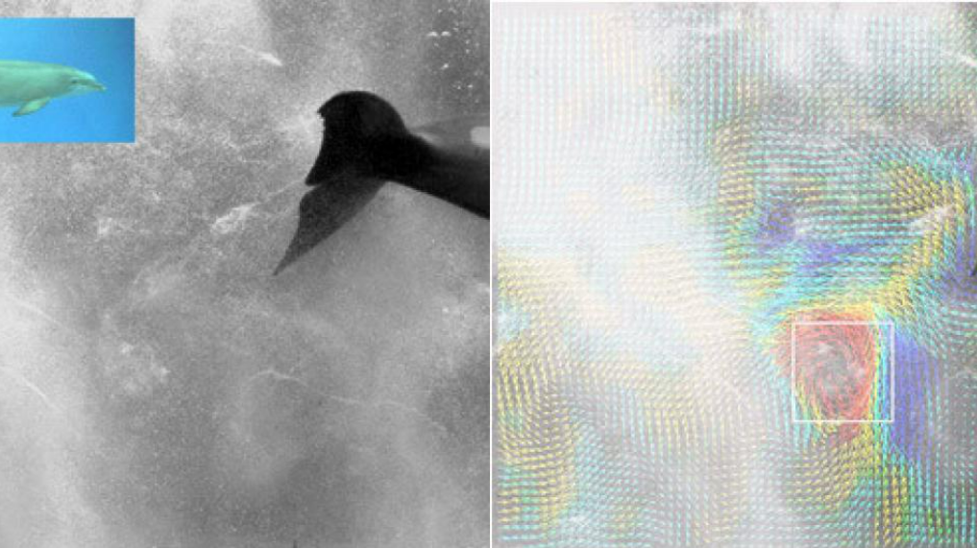

Slide 8
Delfíni mají dostatek svalové hmoty k tomu, aby plavbu ve vysoké rychlosti zvládli
Gray značně podcenil výkon, který dokáží delfíni svými svaly vyprodukovat
  Zázračné vlastnosti delfíní kůže X
Delfíni jsou silnější, než se Gray domníval

Slide 9
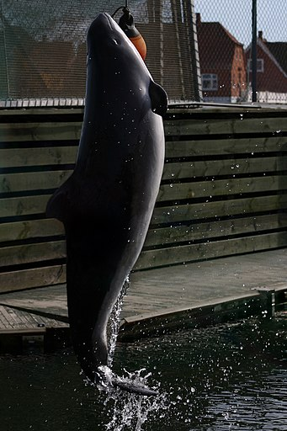
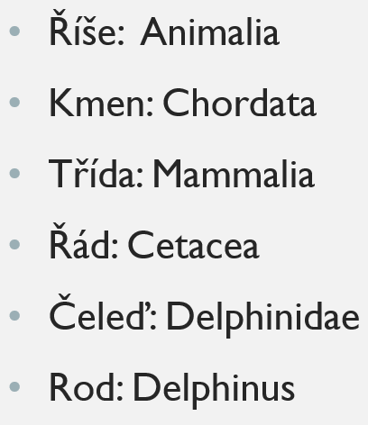
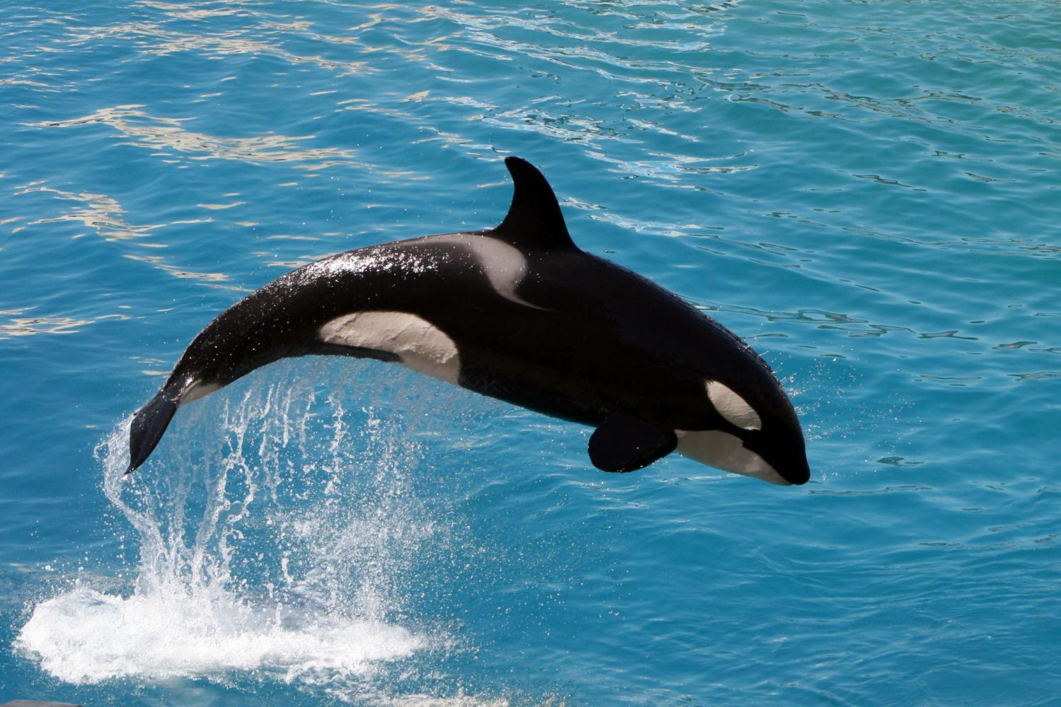
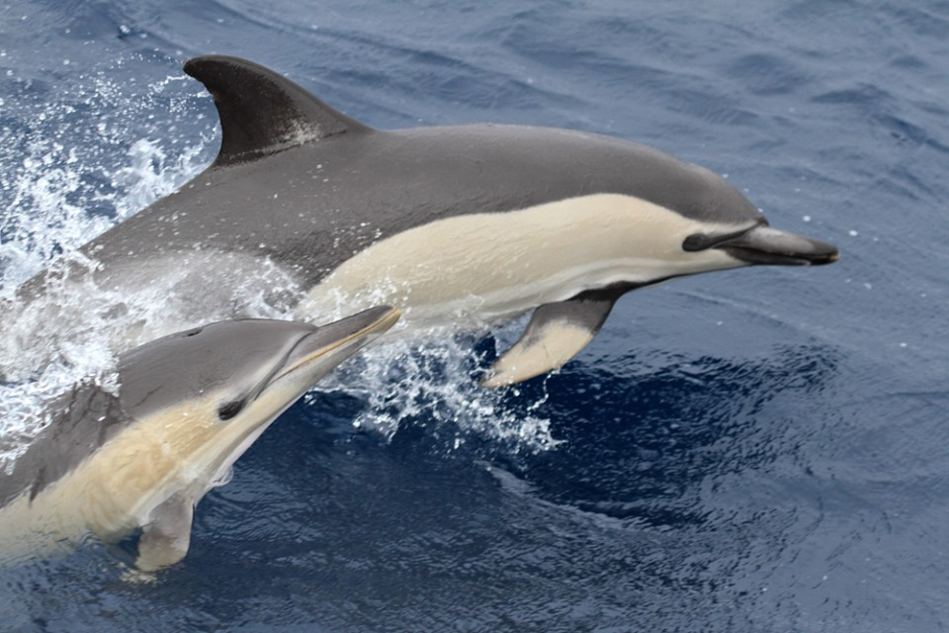
Delfín obecný – 60 km/h
Sviňucha běloploutvá – 30 km/h
Kosatka dravá - 56 km/h

Slide 10
zdroje
https://www.nature.com/articles/srep05904
https://www.researchgate.net/publication/6168636_The_myth_and_reality_of_Gray's_paradox_Implication_of_dolphin_drag_reduction_for_technology/link/00b495245dc33a9d97000000/download
https://news.rpi.edu/luwakkey/2518
https://www.sciencedaily.com/releases/2008/11/081124131334.htm
https://wikijii.com/wiki/Gray%27s_paradox
https://www.idnes.cz/technet/veda/delfini-paradox-nahe-plavkyne-mikrobubliny.A140219_145752_veda_pka
https://www.osel.cz/4105-tajemstvi-rychlosti-delfinu.html?typ=odpoved&id_prispevku=104298
Adéla Koňaříková

Slide 11
Grayův chybný předpoklad
2014
Matematický důkaz
Koncept energetické kaskády

Slide 12
